Slide 1

EL INCREÍBLE AMOR DE CRISTO ME IMPULSA
Por Heather-Dawn Small
Ministerio de la mujer

Slide 2
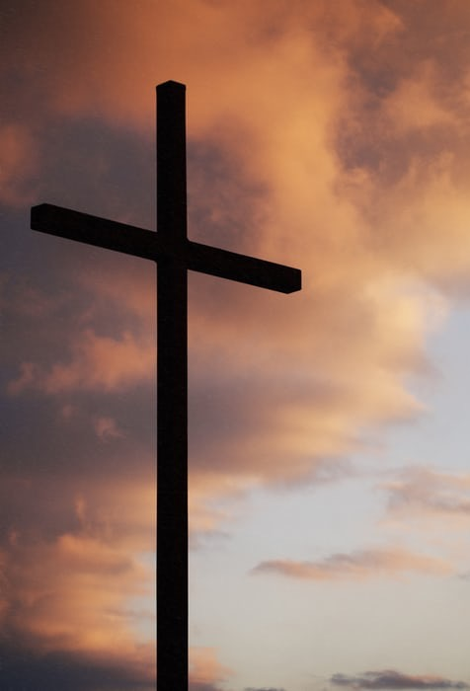
¿En qué forma el conocer a Cristo hace una diferencia en tu vida?
¿Eres de alguna manera diferente este año que el año pasado?
¿Te ha transformado el amor que Cristo tiene por ti?
Si les hiciera esas preguntas sobre ti a tu familia y personas cercanas, ¿qué crees que dirían?
Notes:
INTRODUCCIÓN
Permítanme iniciar este mensaje dirigiéndoles unas cuantas preguntas. (Hacer una pausa de varios segundos después de leer cada pregunta).
¿En qué forma el conocer a Cristo hace una diferencia en tu vida?
¿Eres de alguna manera diferente este año que el año pasado?
¿Te ha transformado el amor que Cristo tiene por ti?
Si les hiciera esas preguntas sobre ti a tu familia y personas cercanas, ¿qué crees que dirían?

Slide 3
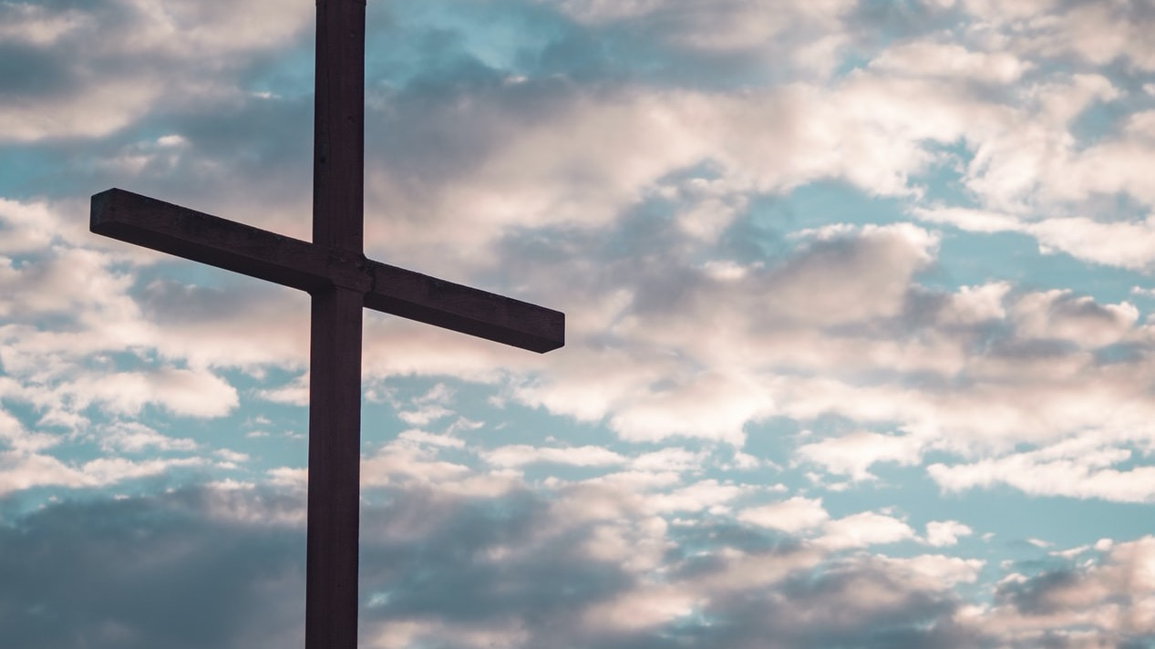
Estas son preguntas incómodas, pero son preguntas que necesitan una respuesta; así que déjame repetirlas una vez más.
¿En qué forma el conocer a Cristo hace una diferencia en tu vida?
¿Eres de alguna manera diferente este año que el año pasado?
¿Te ha transformado el amor que Cristo tiene por ti?
Si les hiciera esas preguntas sobre ti a tu familia y personas cercanas, ¿qué crees que dirían?
Notes:
Estas son preguntas incómodas, pero son preguntas que necesitan una respuesta; así que déjame repetirlas una vez más.
¿En qué forma el conocer a Cristo hace una diferencia en tu vida?
¿Eres de alguna manera diferente este año que el año pasado?
¿Te ha transformado el amor que Cristo tiene por ti?
Si les hiciera esas preguntas sobre ti a tu familia y personas cercanas, ¿qué crees que dirían?

Slide 4

El apóstol Pablo señala en 2 Corintios 5:14: “Porque el amor de Cristo nos constriñe …” (RVR 1960)
Vamos a ver este mismo versículo, según aparece en algunas cuantas otras versiones de la Biblia.
“…pues el amor de Cristo nos apremia ...” (Nueva Biblia de las Américas - NBLA)
“El amor de Cristo nos controla...” (Nueva Traducción Viviente - NTV)
“El amor de Cristo nos controla, nos apremia y nos impulsa...” (Versión en inglés AMP – Amplified Version)
La versión Reina Valera Actualizada (RVA -2015, dice: “El amor de Cristo nos impulsa...” (MSG)
El amor de Cristo nos obliga…” (Nueva Versión Internacional -NVI)
Notes:
El apóstol Pablo señala en 2 Corintios 5:14: “Porque el amor de Cristo nos constriñe …” (RVR 1960)
Vamos a ver este mismo versículo, según aparece en algunas cuantas otras versiones de la Biblia.
“…pues el amor de Cristo nos apremia ...” (Nueva Biblia de las Américas - NBLA)
“El amor de Cristo nos controla...” (Nueva Traducción Viviente - NTV)
“El amor de Cristo nos controla, nos apremia y nos impulsa...” (Versión en inglés AMP – Amplified Version)
La versión Reina Valera Actualizada (RVA -2015, dice: “El amor de Cristo nos impulsa...” (MSG)
El amor de Cristo nos obliga…” (Nueva Versión Internacional -NVI)

Slide 5
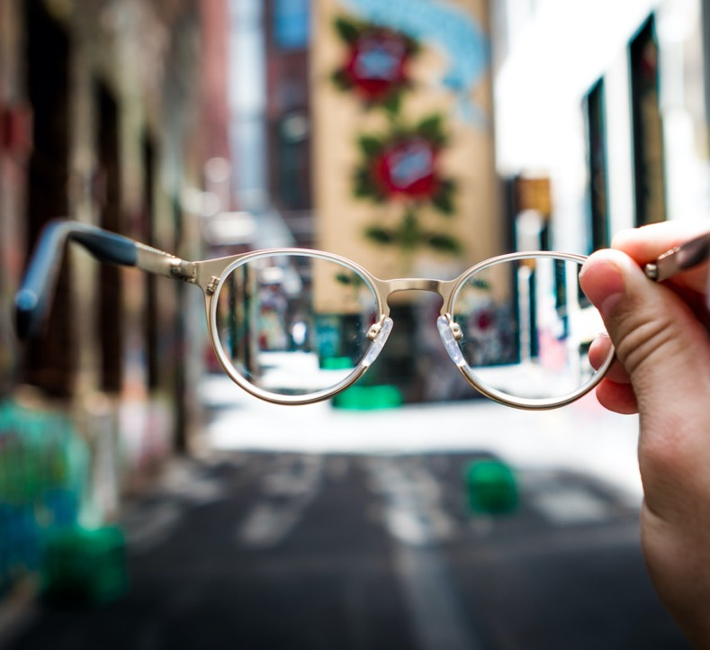
La historia de Susana
Notes:
Susana, una mujer de treinta y cinco años, había estado ciega por un año. Debido a una diagnosis médica equivocada, había perdido la capacidad de la vista. Había quedado de pronto sin la facultad de ver, ni siquiera el muy amado rostro de su esposo Mark. Su constante pregunta era: ¿Cómo es que me ha pasado esto a mí? Estaba deprimida y tenía todo el derecho de lamentarse y de tener sentimientos de amargura y de pérdida.
Mark sentía el dolor de su esposa y se sentía profundamente triste por su pérdida y su lucha por aceptar adaptarse a su nueva situación. ¿Qué podía hacer? Susana estaba demasiado asustada como para movilizarse a su alrededor por sí misma, así que Mark iba a todas partes con ella, incluyendo el tomar el autobús rumbo a su trabajo cada día. Pero él ya no podía mantenerse haciéndolo. Era muy costoso y resultaba una rutina muy agitada. Una vez que la dejaba en su trabajo, tenía que tomar ahora otro autobús para llegar a su propio trabajo.

Slide 6
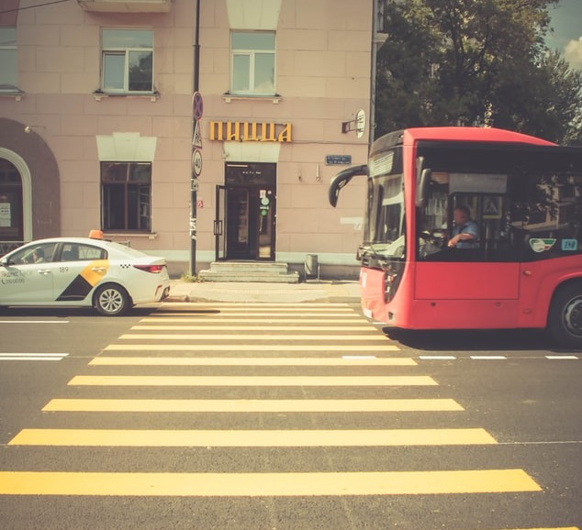
¡Ese es un amor asombroso e increíble!
Notes:
Finamente llegó el día cuando Mark le dijo a Susan que ella iba a tener que comenzar a tomar el autobús por sí sola. Ella se enojó mucho y la anonadaba la idea de tener que tomar sola el autobús. “Estoy ciega”, le gritó a Mark. “¿Cómo se supone que sepa por dónde ir? Siento que me estás abandonando”. A Mark se le rompió el corazón al escuchar esas palabras, pero él sabía que era algo que tenía que hacerse. Él sabía que, con el tiempo, Susan llegaría a acostumbrarse al viaje en autobús por sí sola y llegaría a sentirse más confiada en sí misma; pero nunca llegaría a ese punto si él se mantenía acompañándola todo el tiempo. Así que en los siguientes viajes, él le estuvo hablando acerca de cada cosa que él hacía y entonces haciendo que ella lo hiciera por sí misma. Incluso le ayudó a establecer amistad con el conductor del autobús.
Llegó finalmente el día cuando Susan pensó que podía tomar el autobús por sí sola. Mark tomaría un taxi hacia su oficina, según lo acostumbraba antes de que Susan quedara ciega. En ese primer lunes de mañana, abrazó a su esposo como si no quisiera dejarlo ir. Pero al fin lo soltó y subió con mucho cuidado al autobús y emprendió el viaje a su trabajo. Hizo esto mismo cada día —el lunes, martes, miércoles y jueves. Cada día se sentía más segura de su habilidad para llegar a su trabajo por sí misma.
Una mañana, al estar pagando Susan su pasaje al ir a bajarse del autobús, le dijo el conductor. “Ciertamente, me das mucha envidia”.

Slide 7

EL AMOR DE DIOS POR MÍ
Juan, el discípulo amado, escribe acerca del amor de Dios en su primera epístola y describe en 1 Juan 4: 7-12, el efecto que el amor de Dios tiene en nuestra vida. Estamos leyendo hoy este pasaje en la Nueva Versión Internacional (NVI).
⁷ Queridos hermanos, amémonos los unos a los otros, porque el amor viene de Dios, y todo el que ama ha nacido de él y lo conoce.
⁸ El que no ama no conoce a Dios, porque Dios es amor.
⁹ Así manifestó Dios su amor entre nosotros: en que envió a su Hijo unigénito al mundo para que vivamos por medio de él.
¹⁰ En esto consiste el amor: no en que nosotros hayamos amado a Dios, sino en que él nos amó y envió a su Hijo para que fuera ofrecido como sacrificio por el perdón de nuestros pecados.
¹¹ Queridos hermanos, ya que Dios nos ha amado así, también nosotros debemos amarnos los unos a los otros.
¹² Nadie ha visto jamás a Dios, pero, si nos amamos los unos a los otros, Dios permanece entre nosotros, y entre nosotros su amor se ha manifestado plenamente.

Slide 8
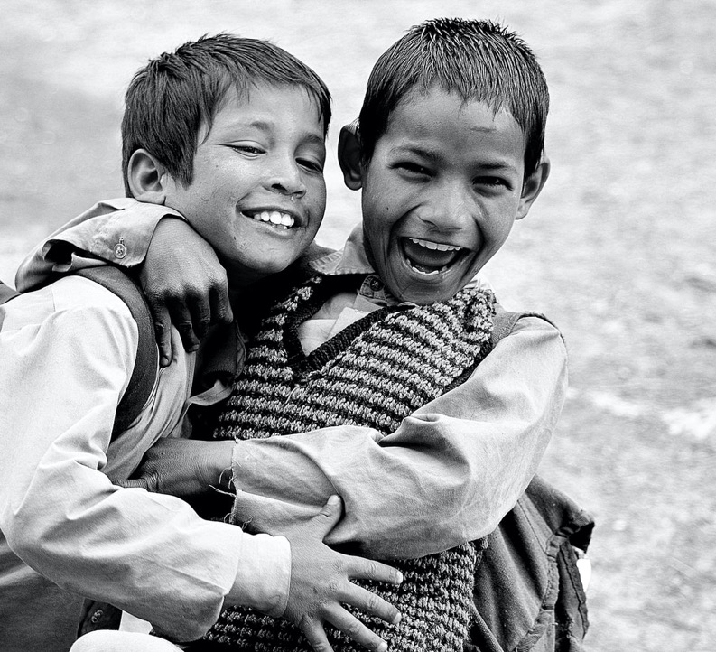
es paciente
es bondadoso
no es envidioso
todo lo soporta
jamás de extingue
Notes:
Leemos en el versículo 7 que “el amor viene de Dios”. Dios es la fuente del amor. Cualquier otra clase de amor no es verdadero amor. 1 Corintios 13 nos da una clara descripción de lo que es verdadero amor y la forma en que este amor verdadero se comporta. Algunas de las frases que usa el apóstol Pablo para describir el verdadero amor, son:
- es paciente
- es bondadoso
- no es envidioso
- todo lo soporta
- jamás de extingue

Slide 9
“Con amor eterno te he amado; por eso te sigo con fidelidad” (Jeremías 31:3, NVI).
Notes:
Sé que a esta altura, algunos de ustedes estarán pensando: “¿Y quién puede amar de esa manera?” La respuesta es: “Dios puede amar así; y nosotros también, si él vive en nosotros.
Sabemos que Dios puede amar de esta manera porque ha dicho: “Con amor eterno te he amado; por eso te sigo con fidelidad” (Jeremías 31:3, NVI). Independientemente de cual haya sido nuestro pasado o cual sea nuestro presente, de cuáles sean nuestras luchas con el pecado o las muchas veces en que le hayamos fallado a nuestro Dios, él todavía nos ama. Él no se rinde y deja de amarnos o deja de atraernos a sí. El tener una relación diaria con Dios es vital para que podamos amar a otros de la forma como Dios ama.

Slide 10

MI AMOR POR DIOS
El apóstol Juan es muy claro en 1 Juan 4. En el versículo 7 nos aconseja amarnos unos a otros y entonces explica que la habilidad de amar como Dios ama se obtiene solamente al conocer a Dios. Vuelve a decirlo en el versículo 8, pero lo hace en forma negativa a fin de llamar nuestra atención: “El que no ama no conoce a Dios, porque Dios es amor”. Finalmente, nos desafía en el versículo 11 a manifestar el amor de Dios amándonos unos a otros.
Notes:
MI AMOR POR DIOS
El apóstol Juan es muy claro en 1 Juan 4. En el versículo 7 nos aconseja amarnos unos a otros y entonces explica que la habilidad de amar como Dios ama se obtiene solamente al conocer a Dios. Vuelve a decirlo en el versículo 8, pero lo hace en forma negativa a fin de llamar nuestra atención: “El que no ama no conoce a Dios, porque Dios es amor”. Finalmente, nos desafía en el versículo 11 a manifestar el amor de Dios amándonos unos a otros.

Slide 11
EL INCREÍBLE AMOR DE DIOS
“Porque tanto amó Dios al mundo que dio a su Hijo unigénito, para que todo el que cree en él no se pierda, sino que tenga vida eterna”
(Juan 3:16, NVI).
Notes:
EL INCREÍBLE AMOR DE DIOS
¿Qué prueba tenemos del amor de Dios? Leamos ahora 1 Juan 4:9.
“Así manifestó Dios su amor entre nosotros: en que envió a su Hijo unigénito al mundo para que vivamos por medio de él”.
El apóstol Juan refuerza ese mismo concepto y en forma todavía más clara en su evangelio:
“Porque tanto amó Dios al mundo que dio a su Hijo unigénito, para que todo el que cree en él no se pierda, sino que tenga vida eterna” (Juan 3:16, NVI).
El amor de Dios por nosotros es tan inmenso, que se sintió compelido, apremiado y constreñido a hacer el increíble sacrificio de dar a su Hijo por ti y por mí. ¡Ese amor sacrificial es un amor asombroso e increíble!

Slide 12
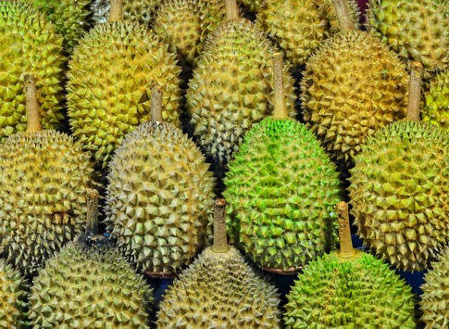
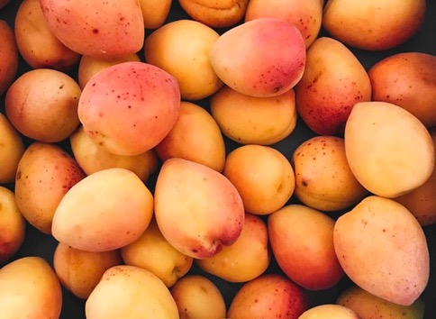
MI AMOR POR OTROS
¿Cuál es tu oración diaria? ¿Será tal vez, Señor, cambia a esa persona?, o es, ¿Señor, cámbiame a mí? Cuando los demás nos miran a nosotros, ¿pueden ver en nosotros un amor que los asombra? ¿Pueden ver a Jesús? Deberían poder ver un amor que nos compele, apremia, obliga y constriñe a amarlos, ya sea que sean mangos o duraznos.

Slide 13

EL AMOR DE CRISTO EN MÍ
El apóstol Pablo declara en 2 Corintios 5:17 (NVI):
Por lo tanto, si alguno(a) está en Cristo, es una nueva creación. ¡Lo viejo ha pasado, ha llegado ya lo nuevo!

Slide 14

COMPARTIENDO EL AMOR DE DIOS
“Nuestro deber consiste en vivir en la atmósfera del amor de Cristo, en respirar su amor profundamente y en reflejar su calor a nuestro alrededor. ¡Oh, qué esfera de influencia se abre ante nosotros! Cuán cuidadosamente debiéramos cultivar el jardín del alma, para que pueda producir únicamente flores puras, dulces y fragantes. Palabras de amor, de ternura y de caridad santifican nuestra influencia sobre los demás”.

Slide 15

¹⁰ En esto consiste el amor: no en que nosotros hayamos amado a Dios, sino en que él nos amó y envió a su Hijo para que fuera ofrecido como sacrificio por el perdón de nuestros pecados.
¹¹ Queridos hermanos, ya que Dios nos ha amado así, también nosotros debemos amarnos los unos a los otros.
¹² Nadie ha visto jamás a Dios, pero, si nos amamos los unos a los otros, Dios permanece entre nosotros, y entre nosotros su amor se ha manifestado plenamente”.
Notes:
¹⁰ En esto consiste el amor: no en que nosotros hayamos amado a Dios, sino en que él nos amó y envió a su Hijo para que fuera ofrecido como sacrificio por el perdón de nuestros pecados.
¹¹ Queridos hermanos, ya que Dios nos ha amado así, también nosotros debemos amarnos los unos a los otros.
¹² Nadie ha visto jamás a Dios, pero, si nos amamos los unos a los otros, Dios permanece entre nosotros, y entre nosotros su amor se ha manifestado plenamente”

Slide 16
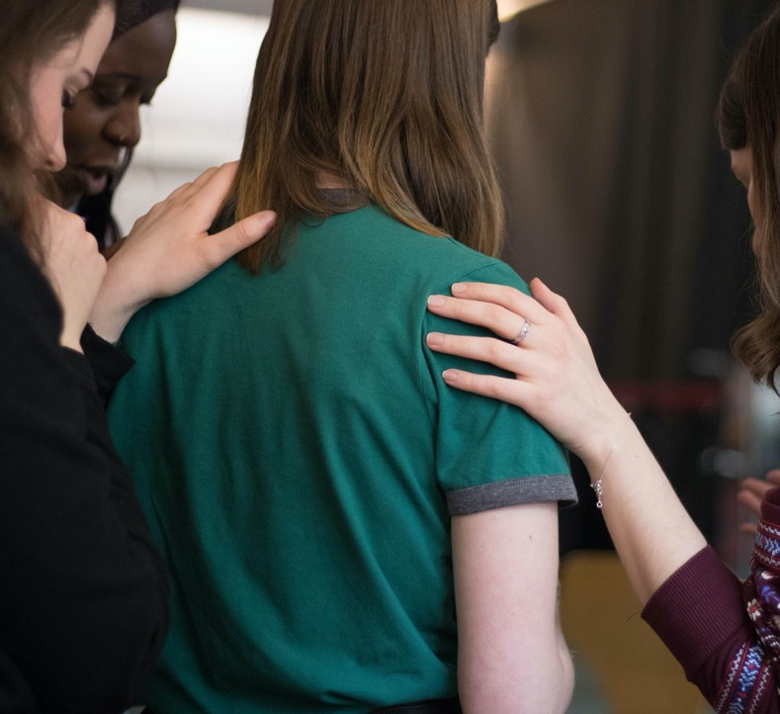
LLAMADO
Dios nos llama a salvación a cada uno de nosotros a través de su Hijo, Jesucristo.
Él nos llama a entregarle nuestra vida a fin de que pueda vivir en nuestra vida.
Nos invita a pasar tiempo con él cada día y recibir el Espíritu Santo y todos los dones que trae consigo.
El amor de Dios nos compele, obliga, nos apremia, nos insta y nos constriñe. Su amor nos mueve a desear el cambio que necesitamos para llegar a ser transformados en nuevas criaturas.
Dios nos llama a ser uno con él y su iglesia al acercarnos a aquellos que encontramos en nuestro camino, aquellos que necesitan el toque del amor de Dios en su vida.
Notes:
LLAMADO
Dios nos llama a salvación a cada uno de nosotros a través de su Hijo, Jesucristo.
Él nos llama a entregarle nuestra vida a fin de que pueda vivir en nuestra vida.
Nos invita a pasar tiempo con él cada día y recibir el Espíritu Santo y todos los dones que trae consigo.
El amor de Dios nos compele, obliga, nos apremia, nos insta y nos constriñe. Su amor nos mueve a desear el cambio que necesitamos para llegar a ser transformados en nuevas criaturas.
Dios nos llama a ser uno con él y su iglesia al acercarnos a aquellos que encontramos en nuestro camino, aquellos que necesitan el toque del amor de Dios en su vida.

